Slide 1
Cyberprzemoc

Slide 2
Daria i Anastazja chodziły do 3c gimnazjum w Lublinie, były to najlepsze przyjaciółki. Znały się od przedszkola.

Slide 4
Gdy do kasy doszedł nowy uczeń, obie dziewczyny sie w nim zakochały od pierwszego wejrzenia.
Miał on brazowe włosy i zielone oczy.

Slide 6
Następnego dnia dyrektorka ogłosiła, że za tydzień odbędzie się dyskoteka szkolna.

Slide 8
Dziewczyny się bardzo ucieszyły ponieważ mogły go bliżej poznać.
Z każdym dniem dziewczyny coraz bardziej nie mogły się doczekać.

Slide 10
Gdy już nadszedł dzień dyskoteki dziewczyny od rana czekały aż wybije godzina 19.00.

Slide 12
Gdy już zaczęła się dyskoteka Daria zaczęła się przytulać z Dominikiem. Jej przyjaciółka to zobaczyła i była zazdrosna.

Slide 14
Zazdrosna koleżanka dosypała do jej picia środków odurzających, gdy wyszła do toalety.

Slide 16
Gdy dziewczyna wypiła swój napój po chwili zaczęła się dziwnie zachowywać.

Slide 18
Znajomi zaczęli jej robić kompromitujące zdjęcia i wstawiać na FB.

Slide 20
Następnego dnia gdy przyszła do szkoły wszyscy zaczęli się z niej wyśmiewać.

Slide 22
Daria nie wiedziała, Ze to jej przyjaciółka zrobiła to z zazdrosci o Dominika.

Slide 24
Na kolejnej przerwie koleżanka wyznała jej, że na FB są umieszczone jej kompromitujące zdjęcia z dyskoteki .

Slide 26
Rodzice byli bardzo zmartwieni ponieważ ich córka nie wróciła z dyskoteki.
Póżnym wieczorem rodzice poszli na policję.

Slide 27
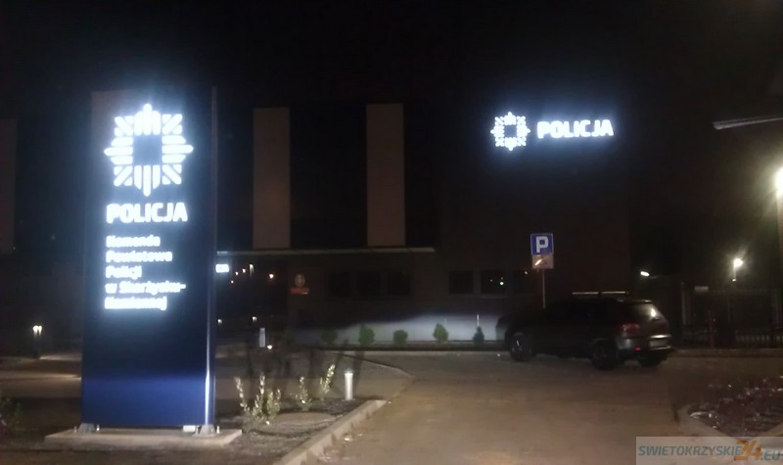

Slide 28
Nastepnego dnia rano Daria została odnaleziona w opuszczonym budynku.

Slide 29
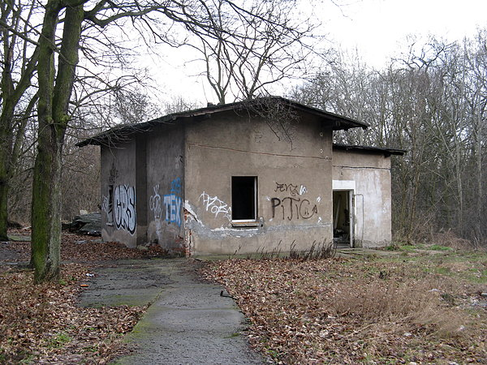

Slide 30
Z zeznań wynikało, że to jej przyjaciółka z zazdrości o Dominika wynajęła porywaczy, żeby ją porwali i trzymali ją.

Slide 32
Prezentacje przygotowały -Gabrysia Tomczyk -Patrycja Pogorzelska kl. 5 B

